Slide 1

Экология родного края
Подготовил:
Скобелкин Олег Сергеевич
Руководители:
Николаева Елена Михайловна
Маняхина Елена Юрьевна
Алексеевка, 2021г.

Slide 2
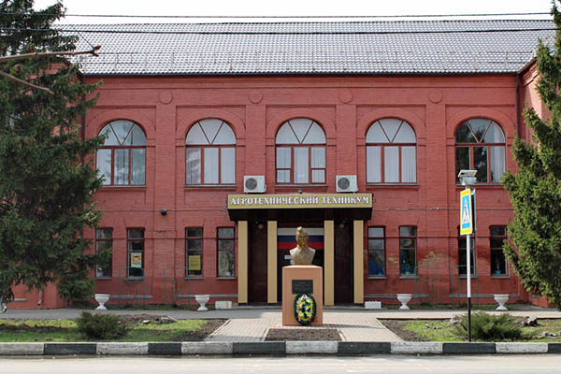
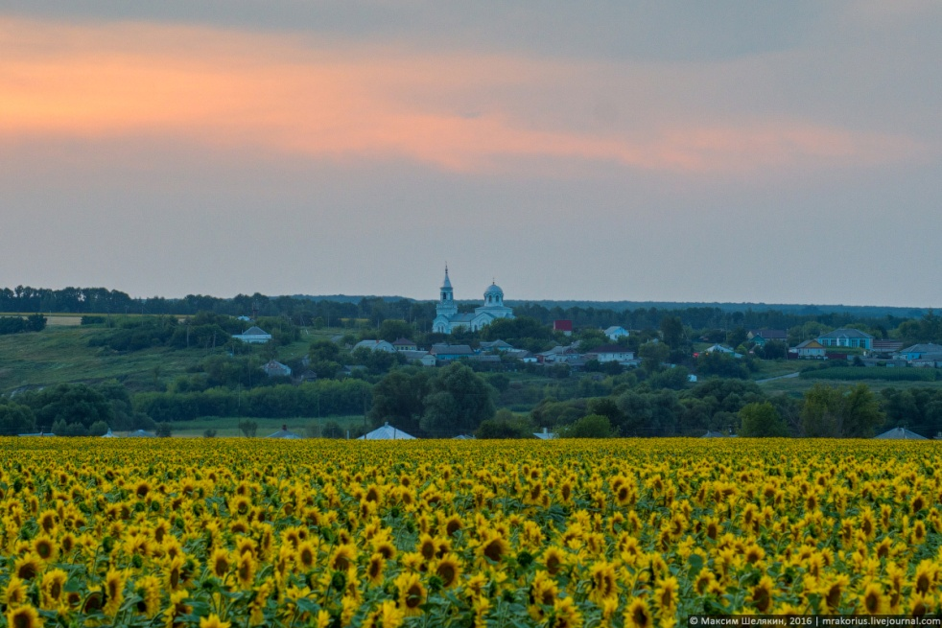
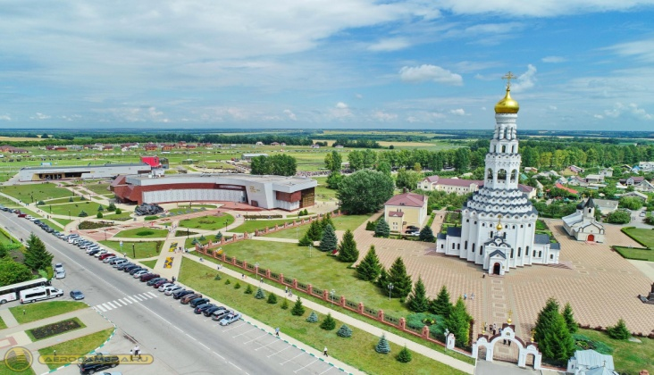
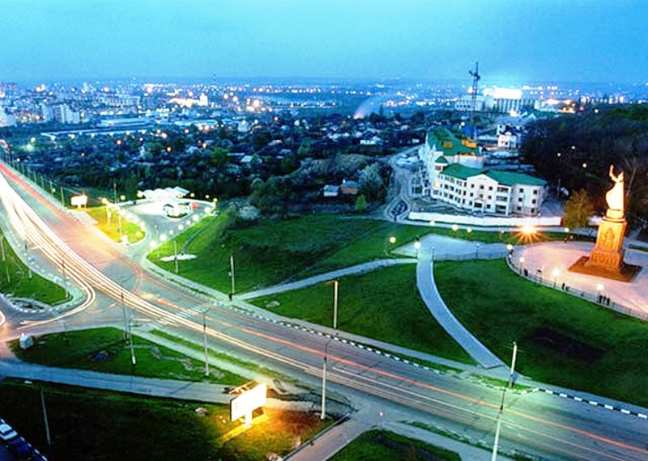
Есть у меня мечта одна, чтоб регион наш преобразился!

Slide 3
Цель:
формирование экологических ценностей, экологического мировоззрения и экологически ориентированных знаний экологической ситуации в Белгородской области на основе духовно-нравственного развития личности;
воспитание уважительного, бережного отношения к окружающей природе, активного участия в деле защиты охраны окружающей среды родного края.

Slide 4
Задачи:
способствовать развитию активной гражданской позиции, творческого мышления, умения самостоятельно добывать знания из различных источников информации, перерабатывать их, анализировать, делать выводы и применять в конкретной ситуации;
способствовать формированию экологической грамотности, интереса к экологической ситуации в проживаемой местности;
формировать интерес к экологическим проблемам, и их решению; представление о нравственном поведении;
воспитывать у студентов чувства уважительного и бережного отношения к окружающей природе;
воспитывать стремление узнать, как можно улучшить экологическую ситуацию.

Slide 5
Проблемы Белгородчины:
В последнее время идет загрязнение бытовыми отходами.
Как с этим бороться?
Что ждет регион в будущем?

Slide 6
Гипотеза:
Проблема: мешаем или способствуем сохранению окружающего мира родного края?
Цель:
Собрать информацию о загрязнении объектов природы родного края;
Проанализировать;
Вынести общее решение
Задачи:
Уточнить имеющуюся информация и накопление новой информации по теме;
Найти эффективные формы работы;
Выработать правила безопасного поведения
Продукт:
Правила поведения на природе;
Участие обучающихся в проектных акциях по охране природы

Slide 7
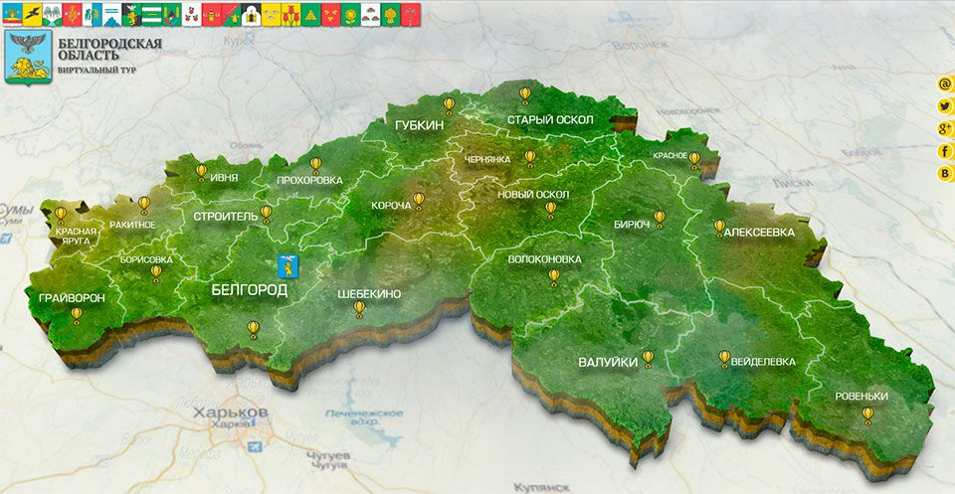

Slide 8


Slide 9
Формы организации экологических мероприятий:
занятия;
акции;
презентации;
труд в природе;
использование метода проектов;
проведение экологических праздников;
экскурсии;
экспериментирование;
просмотр видеофильмов, видеороликов, прослушивание аудиозаписей;
наблюдения.

Slide 10


Slide 11
Тем, кто любит свой край!
Что могут сделать волонтеры для своего края:
Увидел того, кто мусорит – сделай замечание! Это ТВОЯ Родина! Это ТВОЙ дом! ТЕБЕ жить возле мусора!
Стал свидетелем сбросов отходов, выброса мусора, рубки деревьев, пожара – сообщи!
Приглашай участвовать друзей в экологических акциях движения волонтеров!
Принимай участие в делах и обсуждениях движения!
Помните, что Конституция Российской Федерации гарантирует каждому право на благоприятную окружающую среду и достоверную информацию о ее состоянии!

Slide 12
Что можно сделать самому для сохранения природы:
Отдохнул на природе – убери! (Увези мусор в специально отведенное для этого место – мусорный контейнер! Возьми за правило – брать с собой мешок для мусора и перчатки!)
Развел костер – затуши! (Не затушенные костры причина пожаров. Гибнет лес, который является домом для множества живых организмов и кислородом для тебя)
Не руби на берегу! (Деревья, растущие на берегу рек – защита водоема и его обитателей. Вырубка прибрежных лесов приводит к гибели реки, ухудшению условий воспроизводства рыбы, заиливанию реки)

Slide 13

Огромная роль отводится природным ресурсам и их рациональному использованию, охране окружающей среды и экологической безопасности территории Белгородской области.

Slide 14

По результатам сформированного общественной организацией «Зеленый патруль» экологического рейтинга субъектов Российской Федерации, в 2020 году Белгородской области присвоено четвертое место.

Slide 15

Белгородская область – один из самых чистых регионов России, согласно результатам исследования общественной организации «Зелёный патруль» в конце 2020 года.

Slide 16
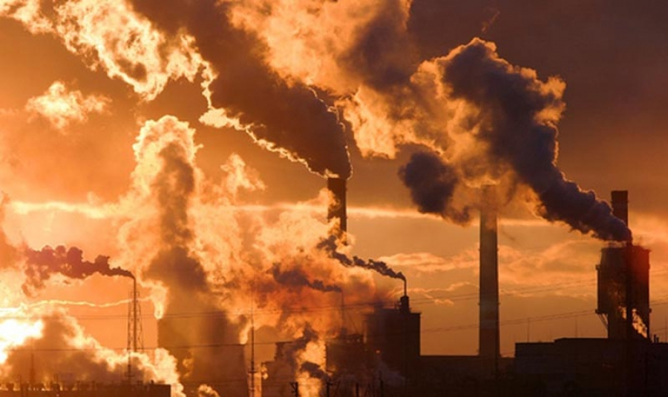
ЗАГРЯЗНЕНИЕ АТМОСФЕРЫ БЕЛГОРОДСКОЙ ОБЛАСТИ.

Slide 17
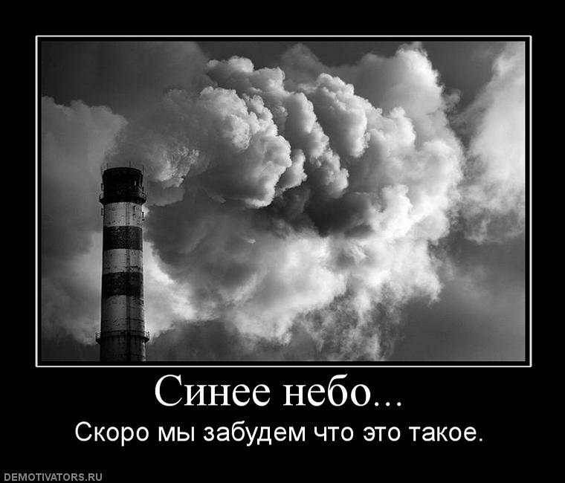

Slide 18
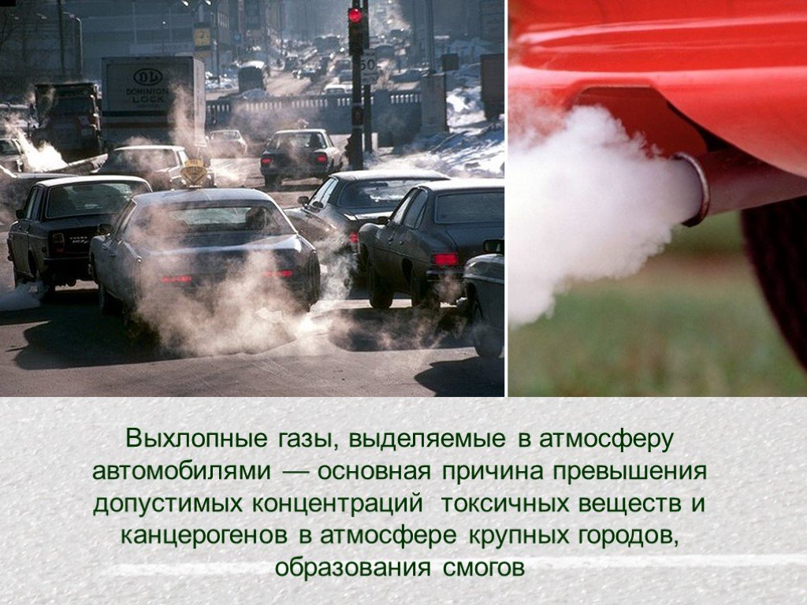

Slide 19
Выбросы автотранспорта являются приоритетным источником загрязнения атмосферы Белгородской области – более 55% от всех выбросов

Slide 20
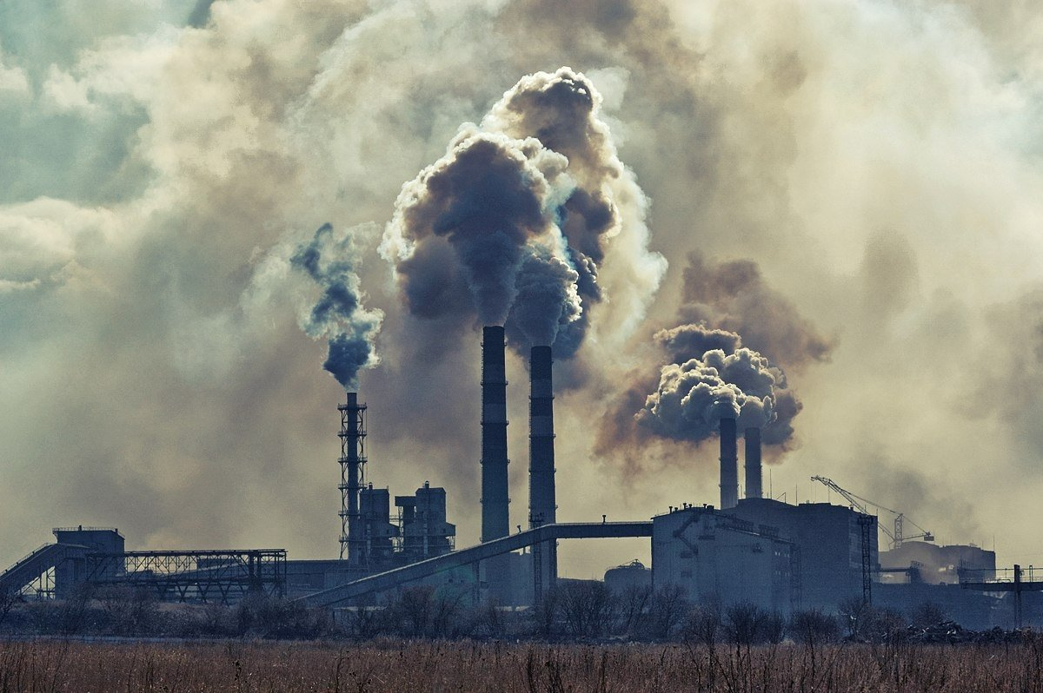
Масштабы выбросов с промышленных предприятий Белгородской области
составляют 126123 тонн в год:
- обрабатывающая промышленность (металлургия, производство готовых металлических изделий, производство неметаллических минеральных продуктов) – 56,8%;
- добыча полезных ископаемых – 20,4%;
- производство и распределение электроэнергии, газа и воды – 15,7%.

Slide 21
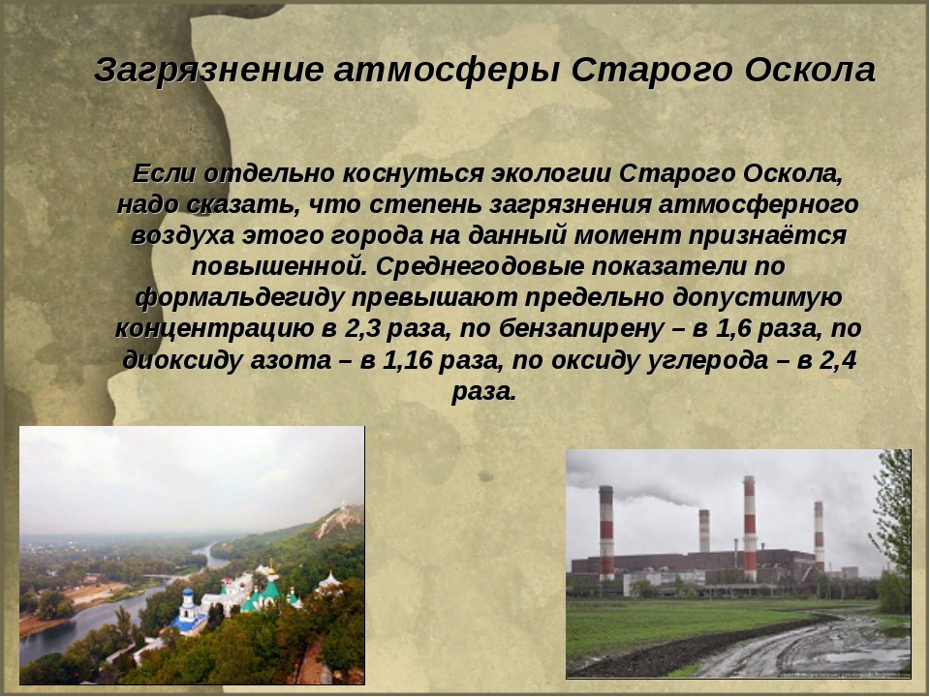

Slide 22
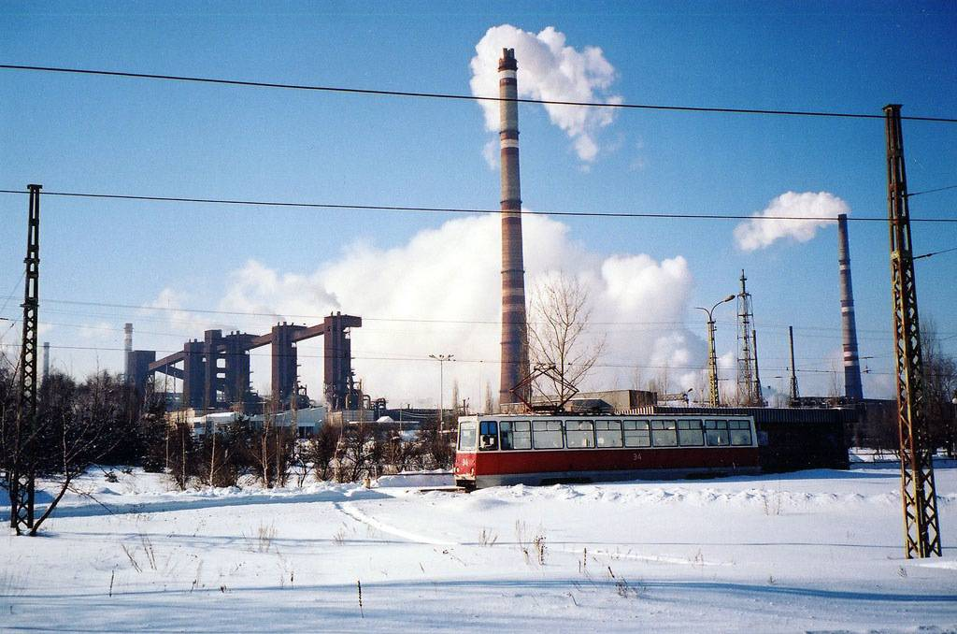
Старый Оскол занимает первое место по загрязнению атмосферы в регионе - свыше 56%
вредных выбросов с промышленных предприятий

Slide 23
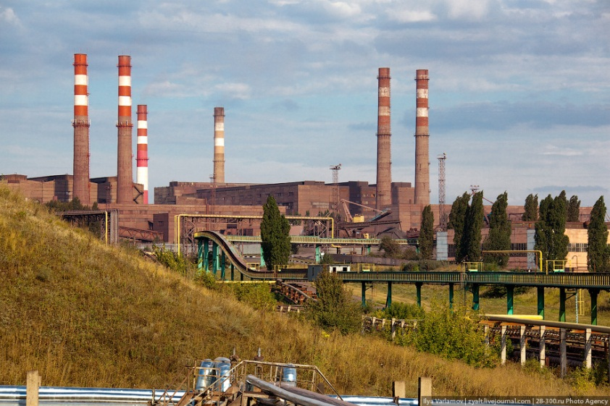
Эффективность функционирования очистных сооружений в Белгородской области
составляет 98%: 86,4% выбрасываемых промышленными предприятиями
веществ обезвреживается, и только чуть больше 2% – выпускается в атмосферу.

Slide 24
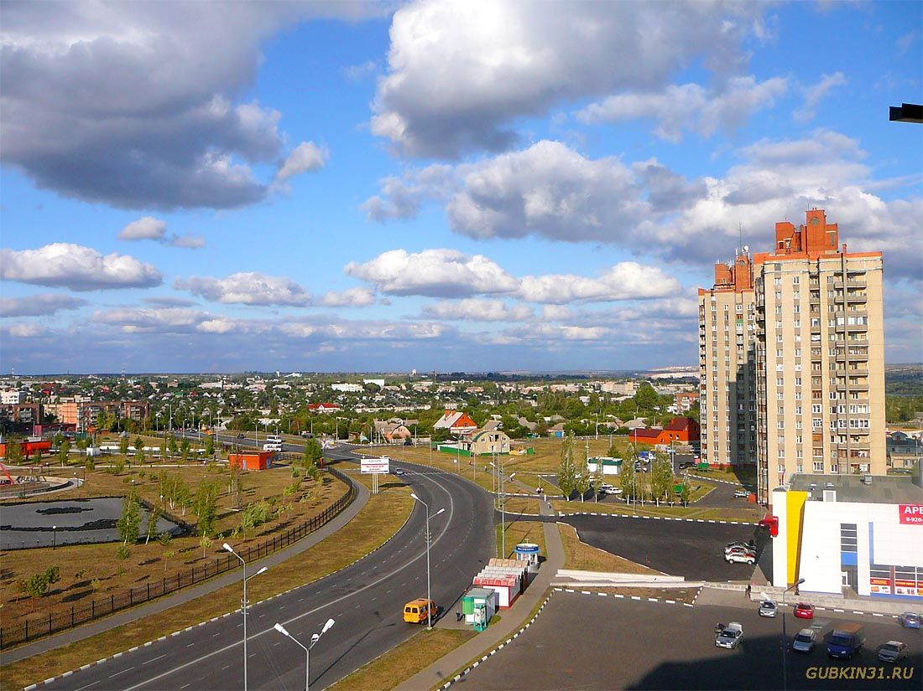
Второе место принадлежит городу Губкину – чуть более
18% загрязняющих веществ со стационарных источников

Slide 25
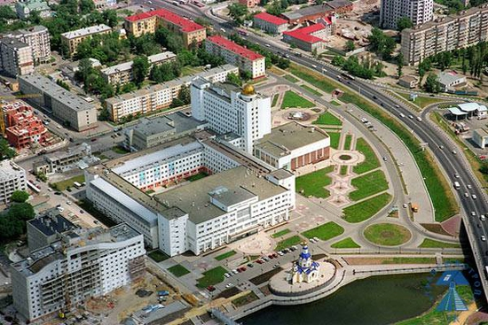
Третье место по загрязнению атмосферы принадлежит
городу Белгороду – 7,2%
Третье место по загрязнению атмосферы принадлежит
городу Белгороду – 7,2%

Slide 26
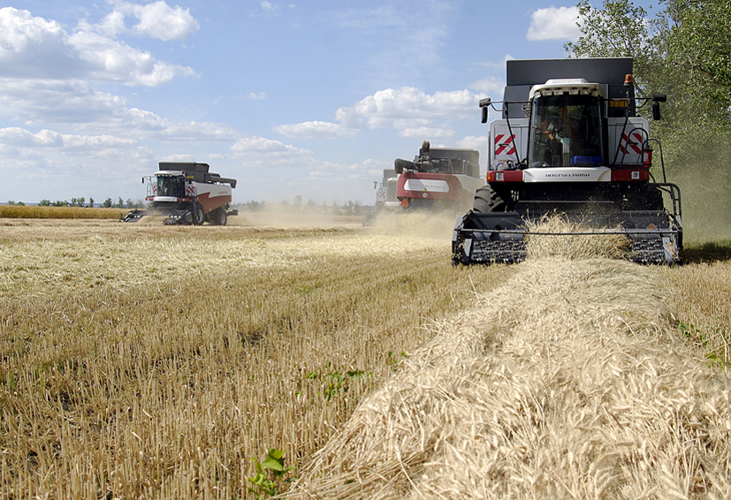
79% площади области занимают сельскохозяйственные угодья.

Slide 27
Животноводческие комплексы представляют угрозу для экологии Белгородской области в целом, и для почвы региона в частности. Из-за нерегулярного контроля качества стоков со свинокомплексов, применяемых как удобрения, возникает опасность загрязнения пашни. На 25% территории сельскохозяйственных угодий в ходе исследований были выявлены жизнеспособные яйца гельминтов. На 4,2% изучаемой площади было обнаружено превышение предельно допустимой концентрации нитрата азота.

Slide 28
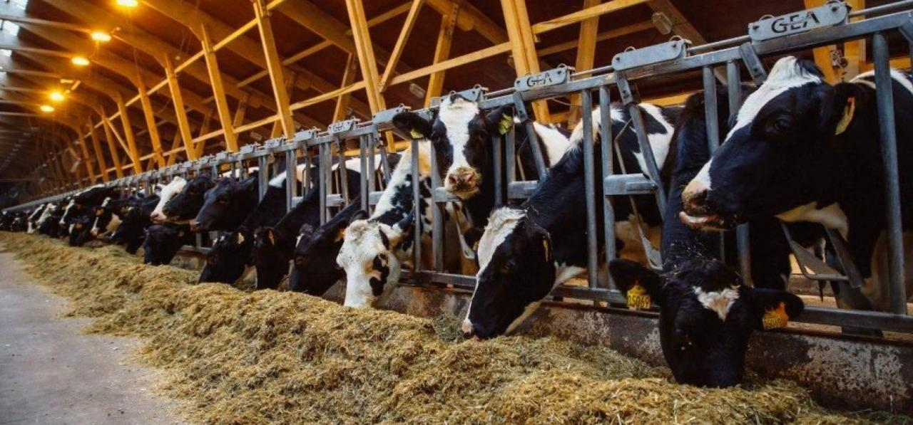
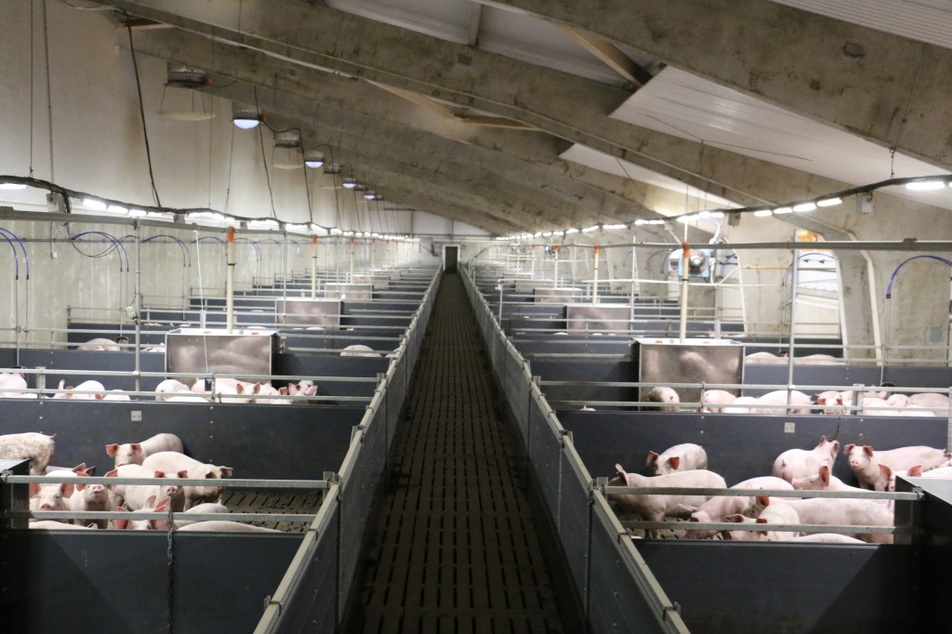
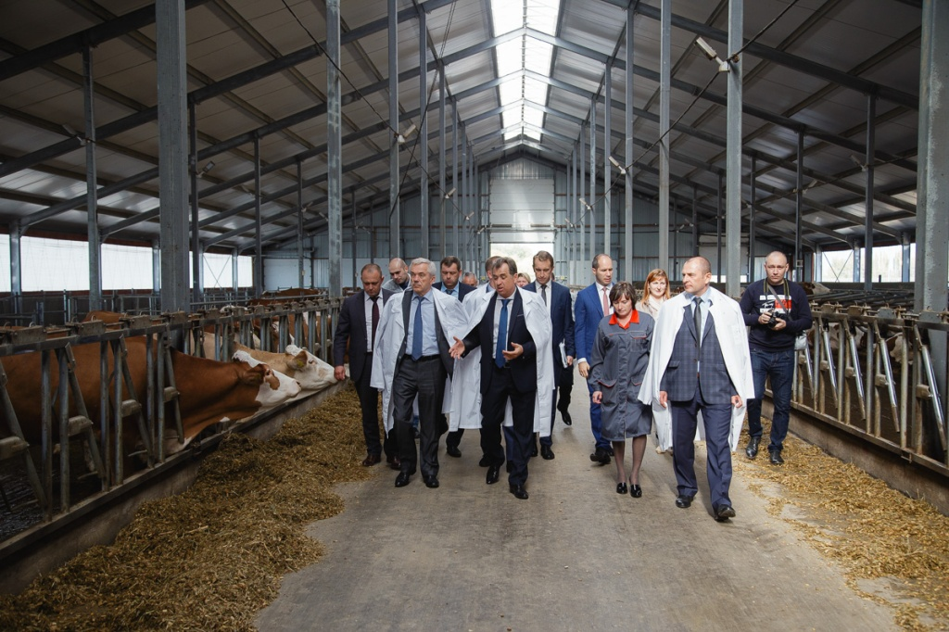

Slide 29
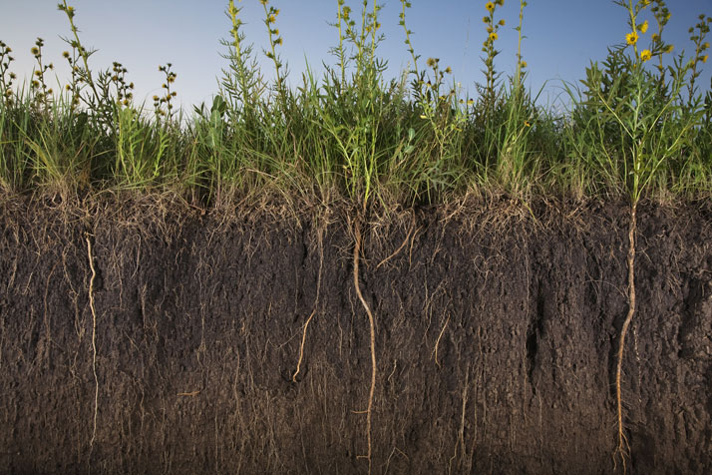
Результаты анализа почвы Белгородской области
свидетельствуют о загрязнениях как химического,
так и биологического происхождения. В Губкинском,
Алексеевском, Прохоровском, Старооскольском и
Корочановском районах зафиксированы случаи
превышения норм по микробиологическим показателям.

Slide 30
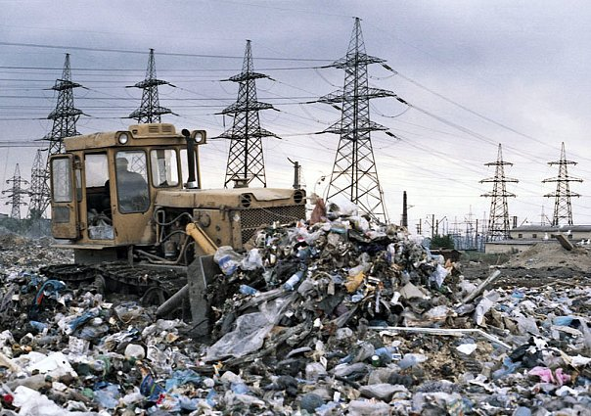
ПРОМЫШЛЕННЫЕ И БЫТОВЫЕ ОТХОДЫ БЕЛГОРОДСКОЙ ОБЛАСТИ.

Slide 31
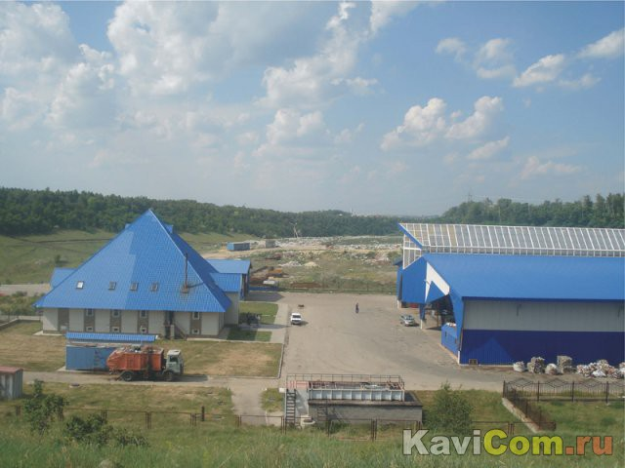
В регионе насчитывается 28 полигонов для захоронения твёрдых
бытовых отходов с предприятий жилищно-коммунального хозяйства.
Кроме того, в Белгородской области имеется 290 санкционированных свалок бытовых отходов вблизи сельских населённых пунктов. Суммарная площадь территории для складирования бытовых отходов
составляет почти 314 Га.

Slide 32
Проблемы:
- несоблюдение технологии складирования ТБО на большей части объектов захоронения отходов;
- нехватка предприятий, специализирующихся на утилизации биологических отходов;
- недостаточное количество сливных станций для приёма жидких отходов;
- дефицит специализированного автотранспорта у предприятий жилищно-коммунального хозяйства;
- несоблюдение установленной законом периодичности вывоза мусора из населённых пунктов;
- неполнота охвата населения услугами санитарной очистки;
- отсутствие сбора вышедших из строя энергосберегающих ламп.

Slide 33
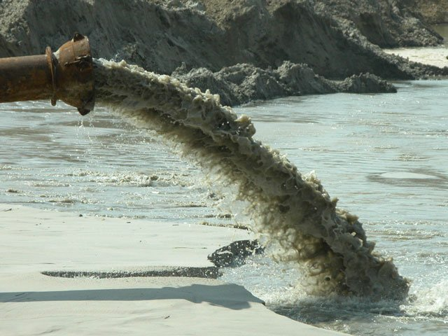
ЗАГРЯЗНЕНИЕ ВОДОЁМОВ БЕЛГОРОДСКОЙ ОБЛАСТИ.

Slide 34
Степень загрязнения водоёмов региона по санитарно-химическим показателям.
Красногвардейский район (68%),
Вейделевский район (57%),
Алексеевский район (55,6%),
Борисовский район (47%),
Старооскольский район (42%);
По микробиологическим показателям – в:
Старооскольском районе (77, 3%),
Ровеньском районе(71,4%) и
Вейделевском районе (60%).

Slide 35
На ряде промышленных предприятий отмечается неэффективная работа по обеззараживанию сточных вод.
Нормативная очистка сточных вод осуществляется на таких очистных сооружениях, как МУП «Водоканал» в Губкине, ОАО ЛГОК «СОК Лесная сказка», ООО «Онкен», ООО «Песчанский завод сухих кормовых дрожжей».

Slide 36
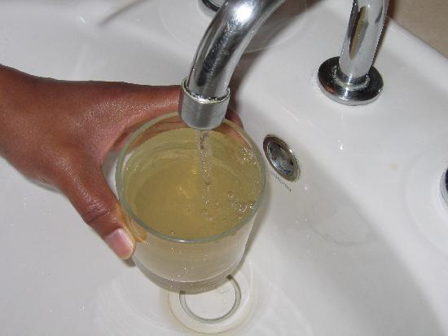
ЗАГРЯЗНЕНИЕ ПИТЬЕВОЙ ВОДЫ
БЕЛГОРОДСКОЙ ОБЛАСТИ.

Slide 37
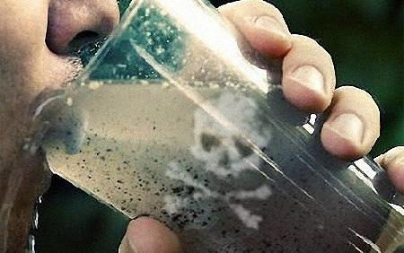
Удельный вес неудовлетворительных анализов питьевой воды
по микробиологическим показателям
в Белгородской области составляет всего 4,7%

Slide 38
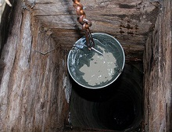
Около 14% населения Белгородской области пьют воду из колодцев и других нецентрализованных
источников водоснабжения. Анализ
этой воды показал, что она значительно уступает водопроводной: 28,5% исследований
проб показали несоответствие требованиям по микробиологическим показателям, 32% –по санитарно-химическим.
14% проб водопроводной воды оказалось с превышением показателей по суммарной альфа-бета-активности.

Slide 39
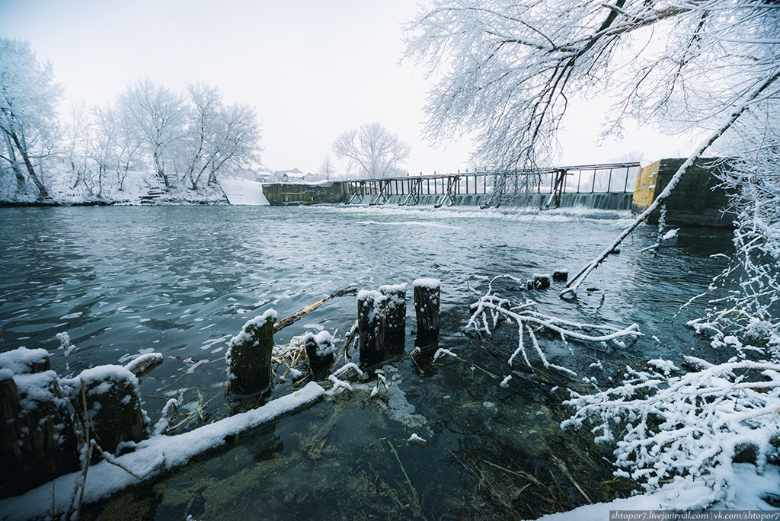
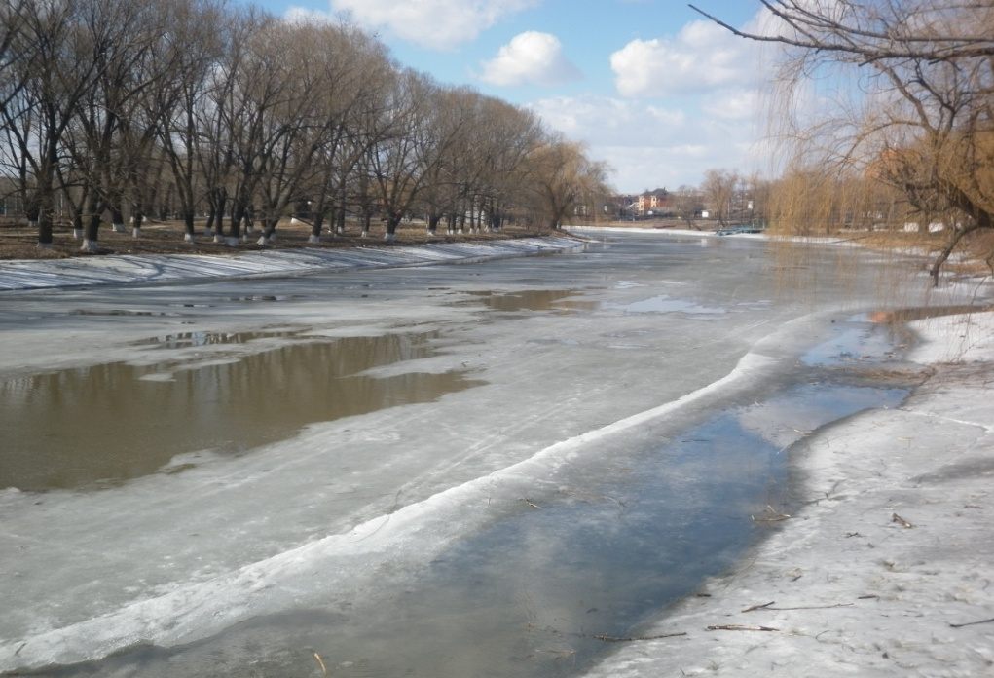
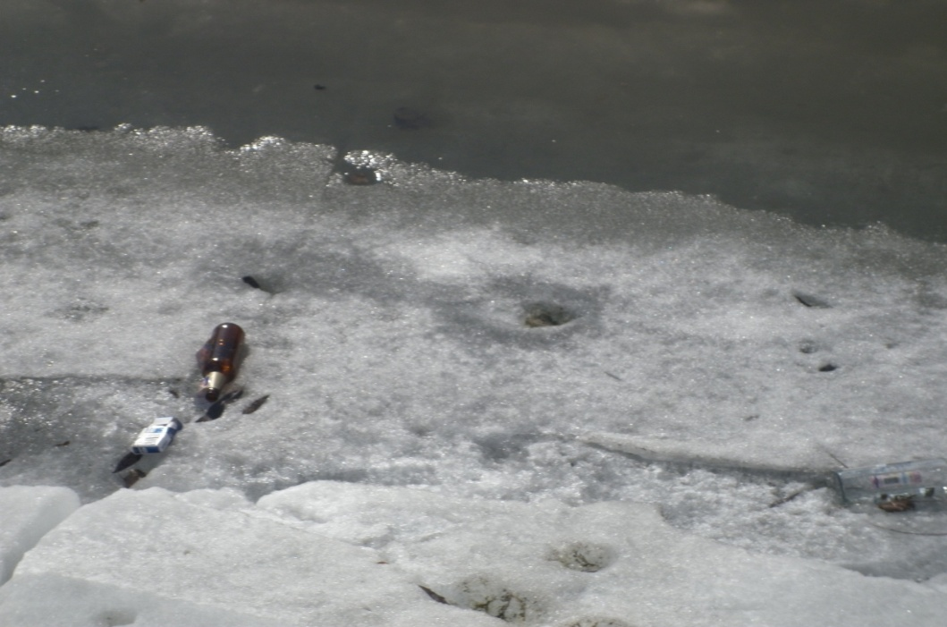
Всеми загрязненная река Тихая Сосна

Slide 40
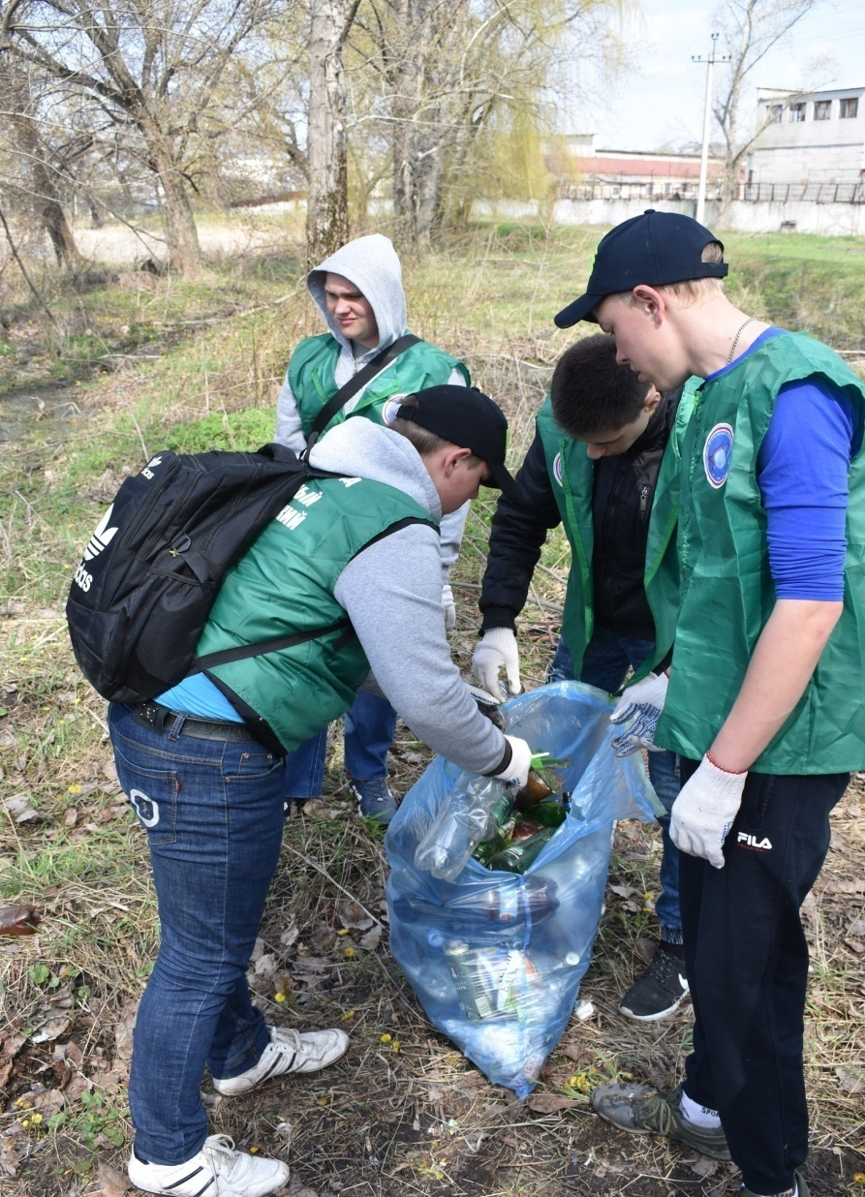
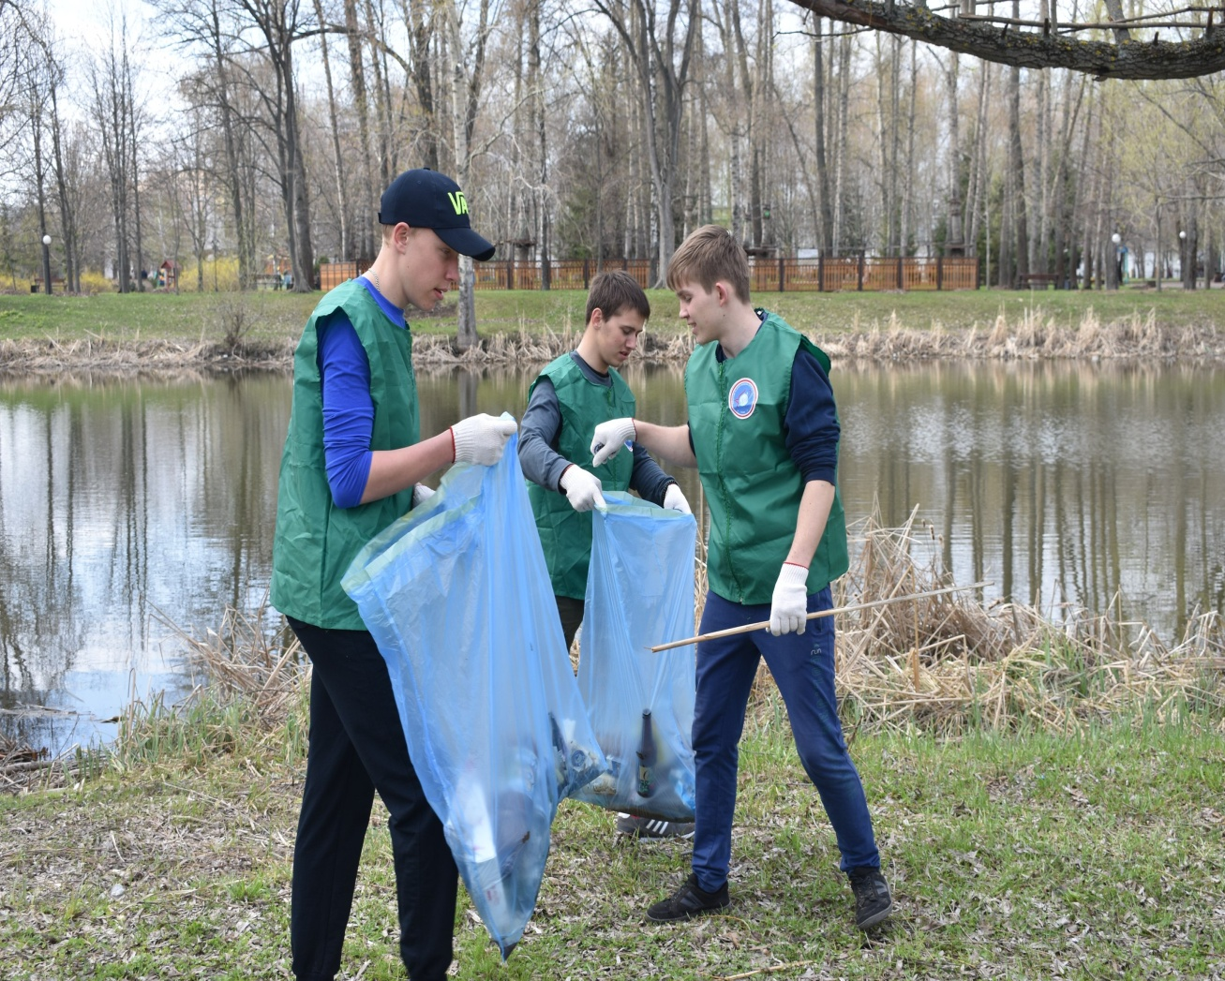
Наше волонтерское движение следит за санитарным состоянием берега реки.

Slide 41
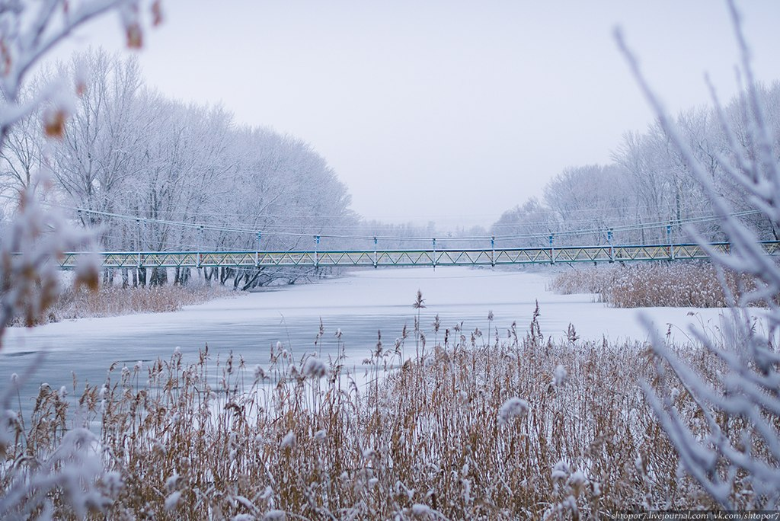

Slide 42
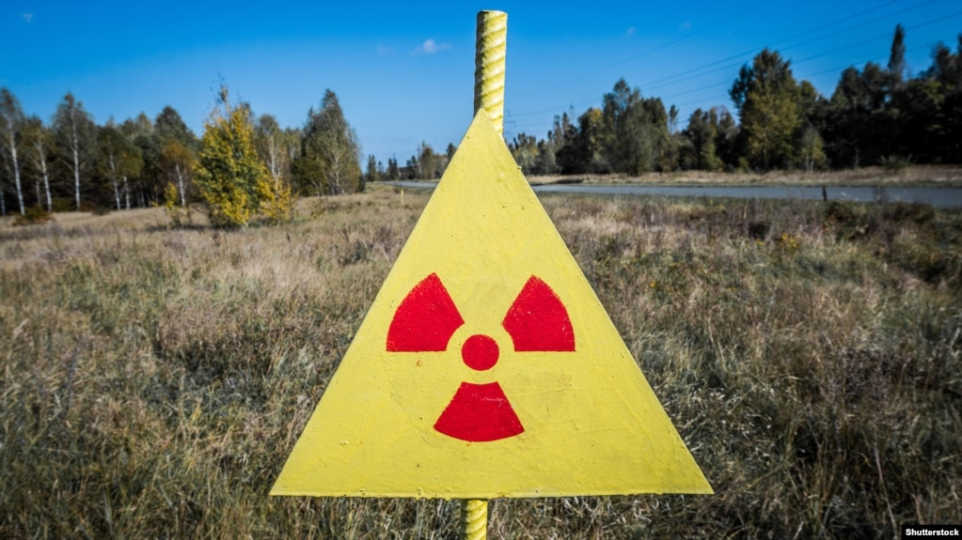
РАДИОАКТИВНОЕ ЗАГРЯЗНЕНИЕ
БЕЛГОРОДСКОЙ ОБЛАСТИ

Slide 43
На каждого жителя Белгородской области в среднем приходится годовая доза облучения равная 3,23 мЗв.
Это средний показатель по нашей стране. Почти
90% радиоактивных излучений, входящих в
вышеуказанную дозу, исходит от природных
источников, и только 10% – от объектов и
предметов медицины, последствия
чернобыльской аварии составляют всего 0,1%.

Slide 44


Slide 45

Законы экологии
1.Все связано со всем
2. Ничто не дается даром
3. Природа знает лучше
4. Все должно куда то деваться

Slide 46
Основополагающими принципами региональной политики в области экологии:
- устойчивое развитие экономики и общества при условии признания невозможности развития человеческого общества при деградации природы;
- предотвращение негативных экологических последствий в результате хозяйственной деятельности;
- приоритетность жизнеобеспечивающих функций биосферы по отношению к прямому использованию ее ресурсов;
- обязательное сохранение и восстановление существующих природных систем;
- открытость экологической информации;
- участие гражданского общества и деловых кругов в принятии и реализации решений в области охраны окружающей среды и рационального природопользования.

Slide 47


